Slide 1

Un Amour de femme
N°21

Slide 2
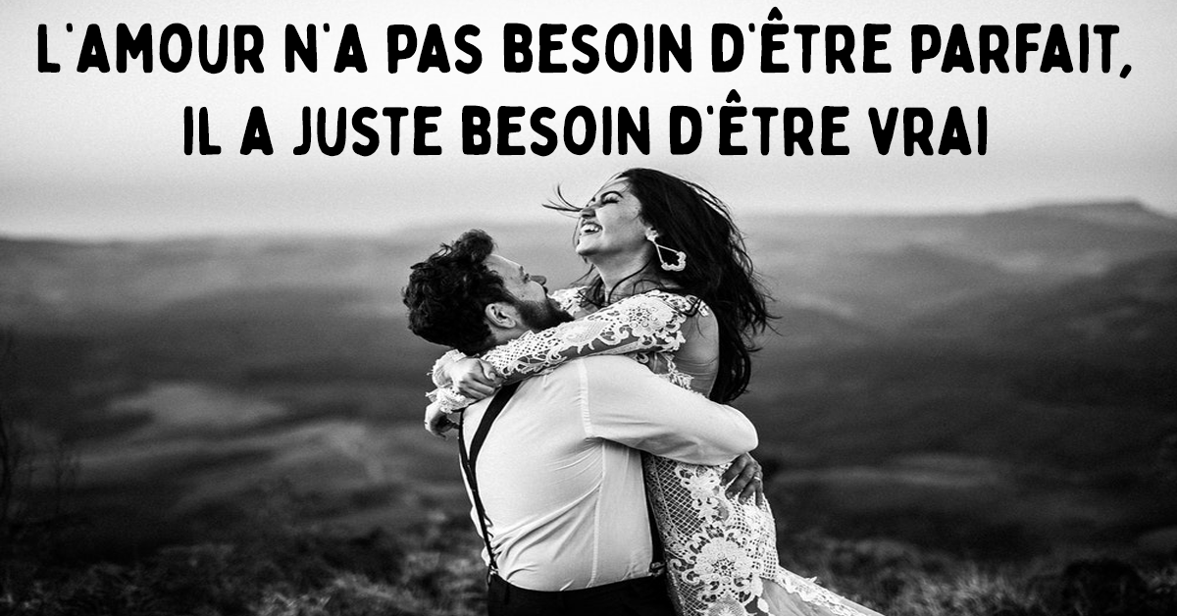

Slide 3
A Paris, quand on croise une femme dans la rue et qu’on la regarde, on commet presque une infidélité. Regarder une française et être vu par elle, on dirait qu’on ébauche un roman d’amour!

Slide 4


Slide 5
La meilleure odeur est celle du pain, le meilleur goût, celui du sel, le meilleur amour, celui des enfants.

Slide 6


Slide 7
On ne raconte pas l’amour pas plus qu’on ne raconte le bonheur.

Slide 8


Slide 9
L’amour, c’est le meilleur des menus!

Slide 10


Slide 11
On pardonne un jour tous les faits de guerre. – On n’oublie guère les effets de l’amour.

Slide 12


Slide 13
Le véritable amour c’est quand un silence n’est plus gênant.

Slide 14


Slide 15
C’était
Un Amour de femme

